Slide 1
Reinforcement learning
Course project
otus.ru

Slide 2


Проверить, идет ли запись
Меня хорошо видно
&& слышно?
Ставим “+”, если все хорошо “-”, если есть проблемы

Slide 3










Правила вебинара
Условные
обозначения
Активно
участвуем
Индивидуально
Off-topic обсуждаем
в учебной группе
#RL-2024-06
Время, необходимое
на активность
Пишем в чат
Задаем вопрос
в чат
Говорим голосом
Документ
Вопросы вижу в чате,
могу ответить не сразу
Ответьте себе или
задайте вопрос

Slide 4
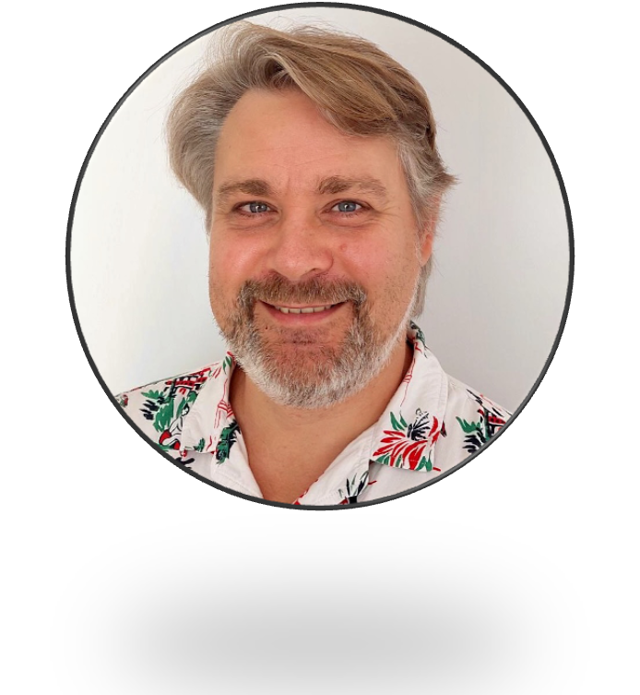
Reinforcement learning Course project
Тема вебинара
Игорь Стурейко
Руководитель курсов: Reinforcement Learning, ML Professional, ML Basic, MLOps, FinML
Teamlead, главный инженер проекта,
Физический факультет МГУ, PhD теоретическая физика
Опыт:
Более 15 лет занимался прикладной математикой и мат моделированием
(Data Scientist) (Python, С++) в НИИ ПАО Газпром
@stureiko (TG)
LinkedIn: igor-stureiko
@rl_fintech (Мой канал посвященный финансовым моделям)

Slide 5

Карта курса
Введение
в Reinforcement Learning
HomeTask
Deep Reinforcement Learning
Advanced Reinforcement Learning
HomeTask
HomeTask
HomeTask
Reinforcement Learning в реальных задачах
Проектная работа

Slide 6
Программа курса
1 | 2 | 3 | 4 | 5
Advanced Reinforcement Learning
Обучение с использованием модели среды (model-based rl)
Model-based, часть 2
Иерархическое обучение с подкреплением
Выбор темы и организация проектной работы
Многоагентное обучение и кооперация агентов

Slide 7

Маршрут вебинара
Что такое курсовая работа
Как выбрать тему проекта
Расписание
Рекомендации
Защита
Пожелания и напуствие

Slide 8
Проектная работа
Проектная работа – это просто еще одно ДЗ, просто немного большего объема;
В рамках этапа «Проектная работа» можно и нужно досдавать ДЗ курса;
Выполненный проект может дополнить ваше портфолио.

Slide 9

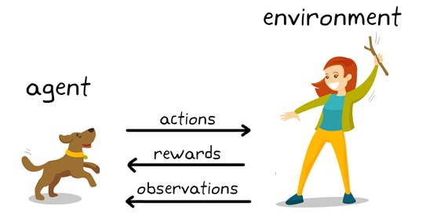

Как выбрать тему
Взять проект на работе;
Собственный домашний проект;
Взять интересный вам проект с https://www.kaggle.com.

Slide 10
Что должно быть в проекте
Постановка ML задачи;
Формирование среды;
Обоснование выбора алгоритма;
Прогресс обучения;
Полученные результаты;
Формат сдачи – презентация + ссылка на git репозиторий.

Slide 11


Программа
1 | 2 | 3 | 4 | 5
Курсовой проект
12.08 -
Выбор темы и организация проектной работы
Варианты 01/03.10 -
Консультация по проектам и домашним заданиям
Варианты 15/18.10 -
Защита проектных работ
19.10 -
Завершение курса

Slide 12
Защита проекта - презентация
Постановка задачи;
Описание среды;
Выбор алгоритма;
Графики прогресса обучения;
Полученные результаты;
Что планировалось на этапе выбора проекта и что получилось. Причины отклонений.

Slide 13
Курсовой проект - рекомендации
Используйте облачные технологии – даже бесплатный google colab позволяет учить модели эффективнее, чем личный ноутбук.
Помните про AGILE. Начните с MVP и наращивайте функциональность.
Все решения оформляйте в репозитории.
Для каждого этапа открывайте ветку, добивайтесь стабильной работы и потом сливайте ее в основную ветку. Формируйте метки релизов для каждого этапа.

Slide 14
Спасибо за внимание!
Приходите на следующие вебинары
Игорь Стурейко
Руководитель курсов: Reinforcement Learning, ML Professional, ML Basic, MLOps, FinML
Teamlead, главный инженер проекта,
Физический факультет МГУ, PhD теоретическая физика
Опыт:
Более 15 лет занимался прикладной математикой и мат моделированием
(Data Scientist) (Python, С++) в НИИ ПАО Газпром
@stureiko (TG)
LinkedIn: igor-stureiko
@rl_fintech (Мой канал о моделях в бизнесе)

